Slide 1
Aチーム １月 SignalEditor
Simulink機能確認20WS Simulink function check20WS
日時 ：2020年1月23日
調査者 ：アイシン・エィ・ダブリュ株式会社
株式会社 両毛システムズ

Slide 2
Signal Editor
メリット・デメリット
メリット
時間とデータをテーブル形式で入力することができる
Signal BuilderからSignal Editorへ移植することができる
検証したい環境(matファイル)をすぐに変更できる
Matファイルでシナリオを保存することができる
多くのシナリオを短時間で作成することができる
デメリット
Signal Builderから変換したシナリオが完全に一致しない場合がある
シナリオ用のmatファイルを作成、設定しないと実行できない

Slide 3
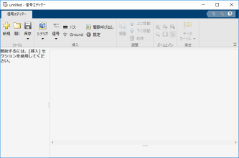

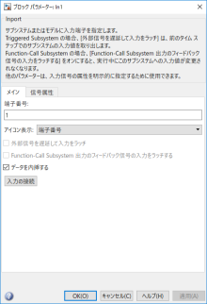
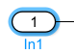
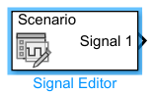
1. SignalEditor 使用フロー
ルートレベルのinportとの
関連付け
信号エディター
Matファイル
流し込みたい
波形を作成
SignalEditorブロックでの
読み込み

Slide 4
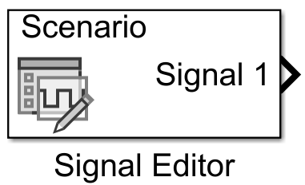
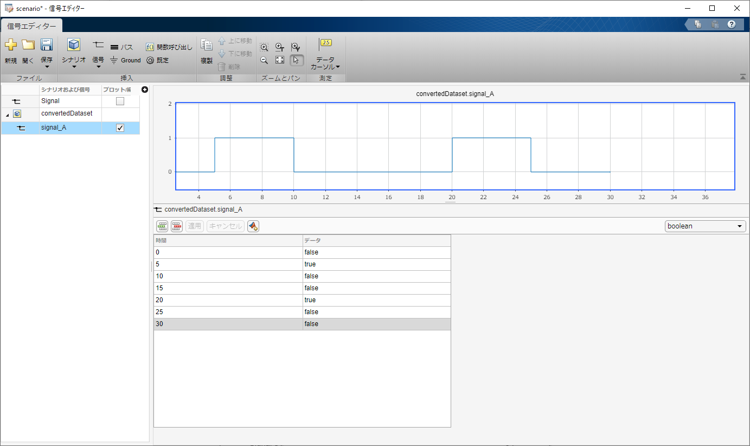
Signal Editor
概要
Signal Editorブロックは
相互交換可能なシナリオを表示、作成、編集することができる。
Signal Builderと同等の機能を持つが、自由で簡易的なシナリオを短時間で作成することができる。

Slide 5
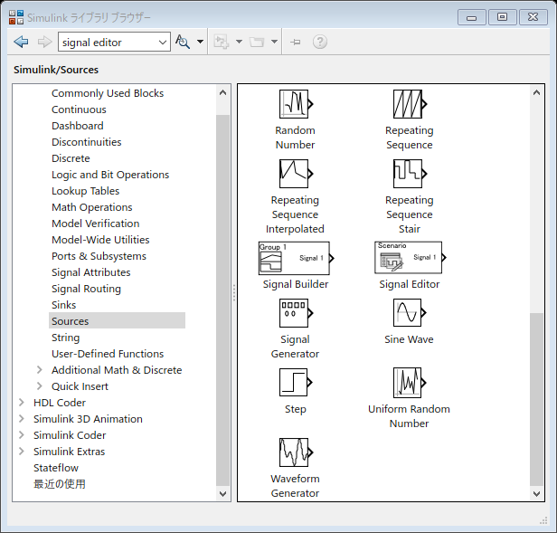
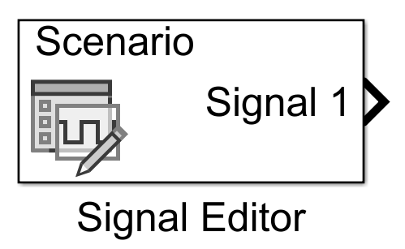
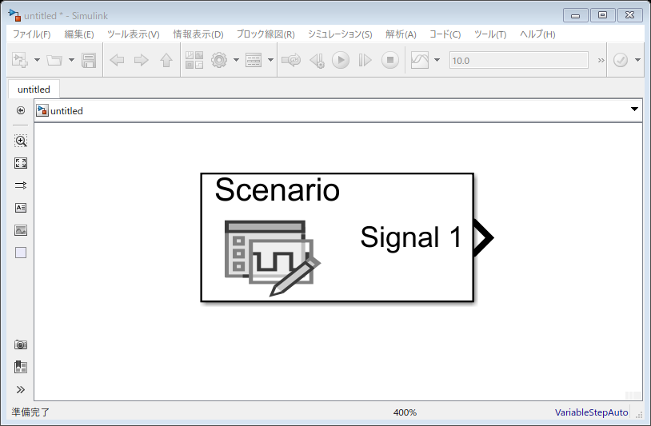
Signal Editor
使い方・設定方法
モデルへブロックの挿入する
Sources内に存在する

Slide 6
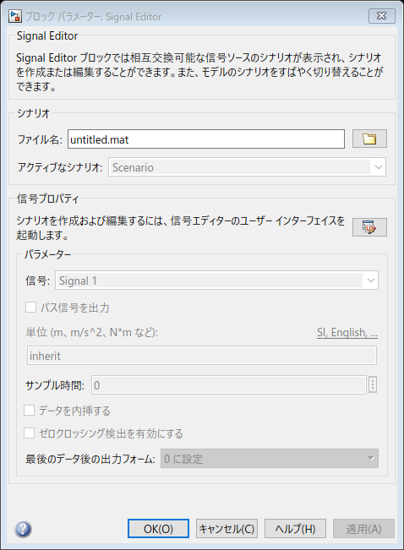
Signal Editor
使い方・設定方法
シナリオを作成する
Signal Editorブロックを
ダブルクリックする

Slide 7
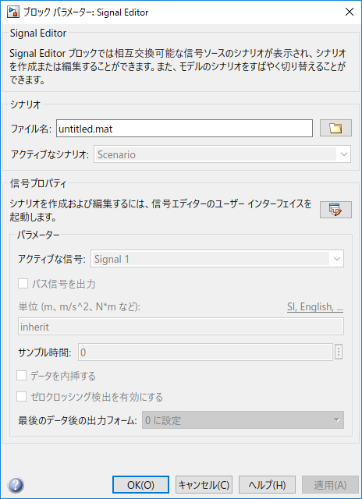
2.1. 信号エディターの呼び出し方
以下2種類
(1)関数’ signalEditor’実行
(2)SignalEditorブロックパラメータ経由の呼び出し
このボタンを
押下

Slide 8
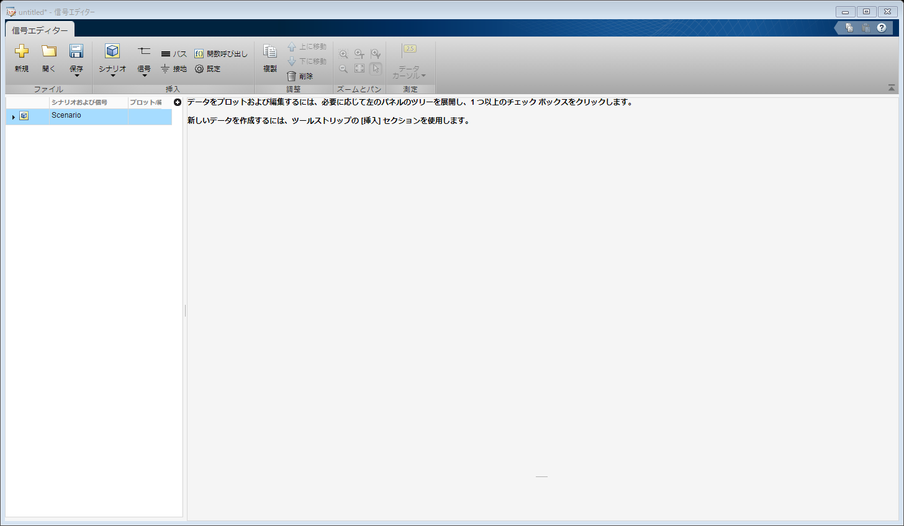
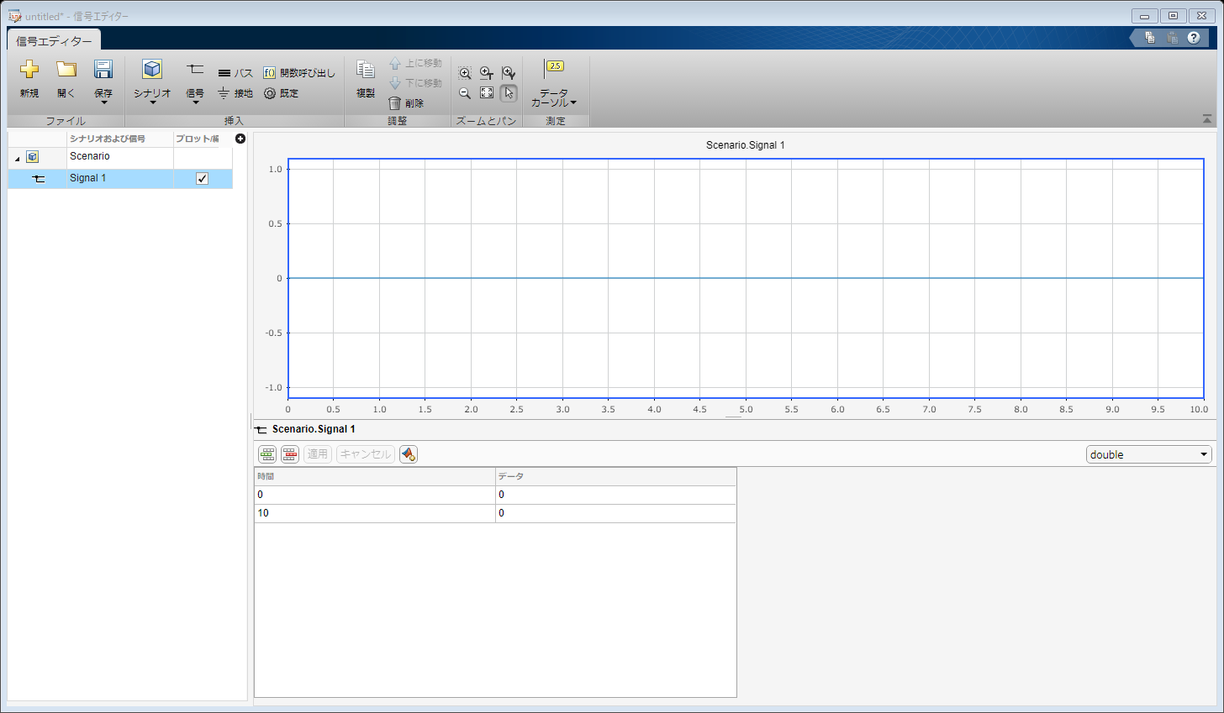
Signal Editor
使い方・設定方法
シナリオを作成する
Signal EditorのUIを起動する

Slide 9

2.2. 信号エディター操作方法 (1)
初期画面
シナリオ（信号のセット）、
信号のツリー表示
ウィンドウ
編集対象の信号の
内容を表示するウィンドウ

Slide 10
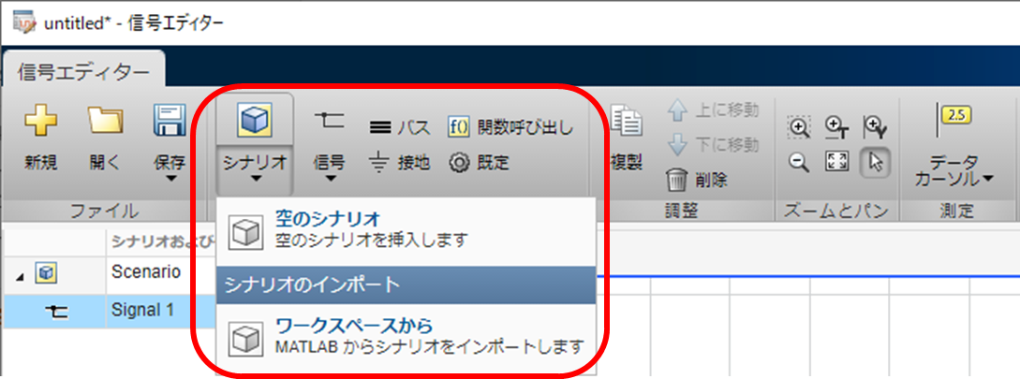
Signal Editor
使い方・設定方法
シナリオを作成する
シナリオ追加方法
空のシナリオから
ワークスペースから
モデルのルートInportから
ルートInportマッパーから信号エディターにアクセスする場合のみ利用可能

Slide 11
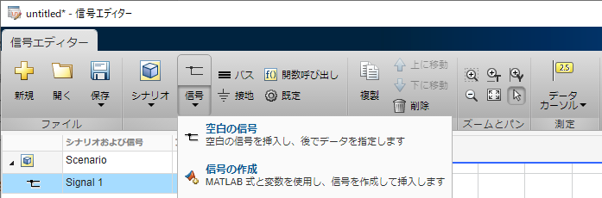
Signal Editor
使い方・設定方法
信号を作成する
Signal Editorで追加できるもの
信号
空白の信号
信号の作成
バス
接地(グラウンド)
関数呼び出し
明示的な周期的サンプル時間を持つルートInport用の呼び出し関数が必要な場合、
代わりにグラウンドを挿入する

Slide 12
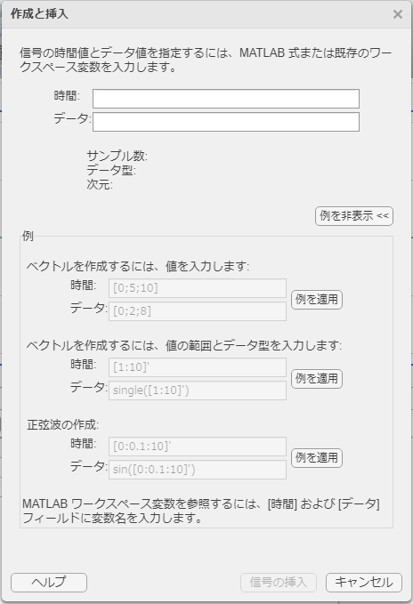
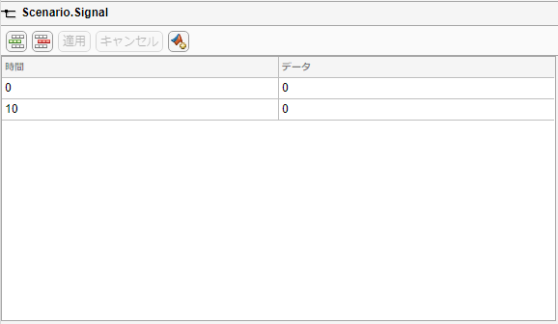
Signal Editor
使い方・設定方法
信号を作成する
空白の信号の場合
表に行を追加
関数呼び出しも同様
信号の作成の場合
作成と挿入から例を基に追加

Slide 13
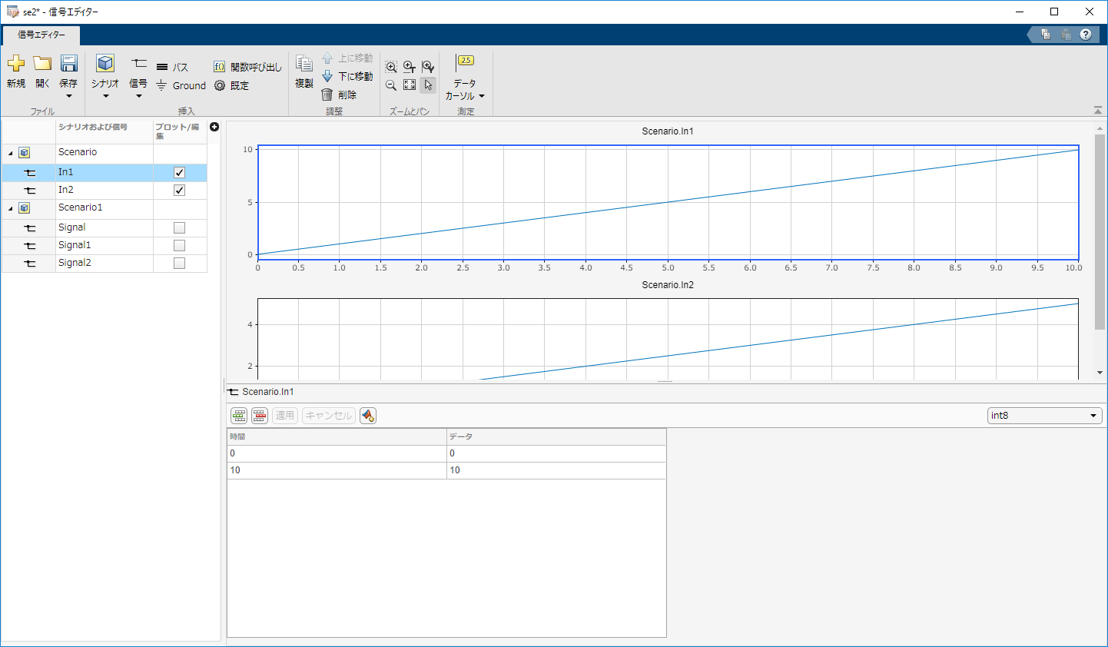
2.2. 信号エディター操作方法 (2)
ここにチェックを入れた信号のみが右側のウィンドウに表示される
各シナリオは独立しており、
信号数や出力の型が違っていても良い。
（複数のsignalEditorブロックのデータを一つのmatで管理するための機能？）

Slide 14
2.2. 信号エディター操作方法 (3)
選択対象の信号に青枠
選択信号の型設定可能
型・数値ともに’適用’ボタンを押下しないと反映されない
選択信号に対し、時間・数値設定可能

Slide 15
2.3.信号エディターの信号特性(1)
グラフ表示の分解能
変数の型以上の分解能で波形が表示されるため要注意
Int8型

Slide 16
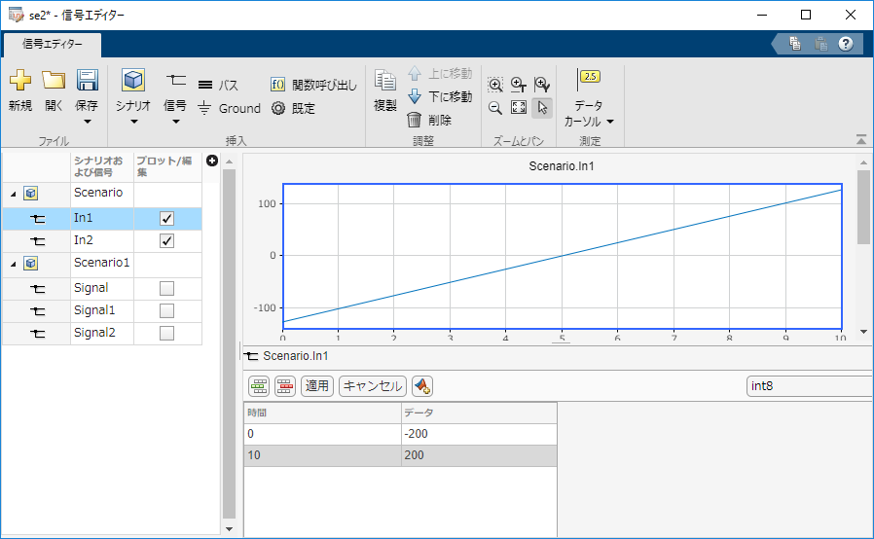
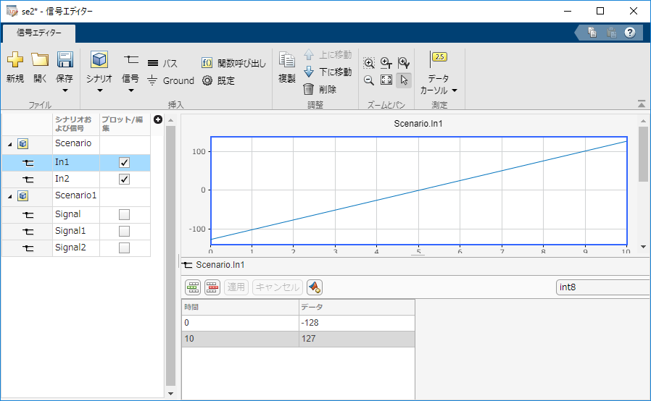
2.3.信号エディターの信号特性(2)
上下限ガード
Int8型
Int8型の範囲外の数を入力
-200
200
適用ボタン押下で自動で上下限ガード
-200 → -128
200 → 127

Slide 17
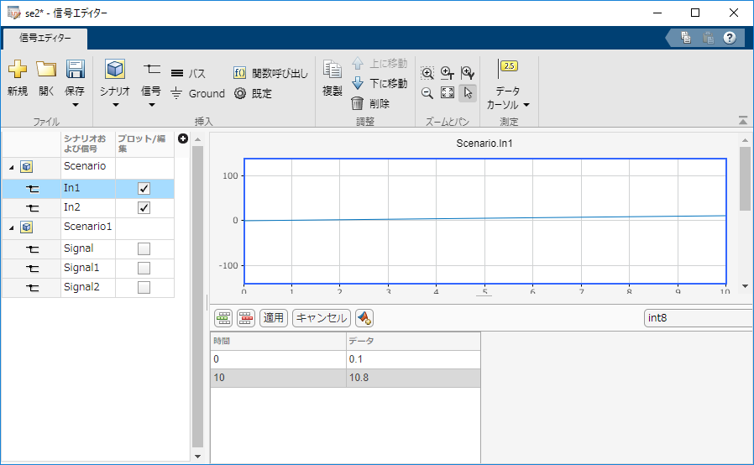
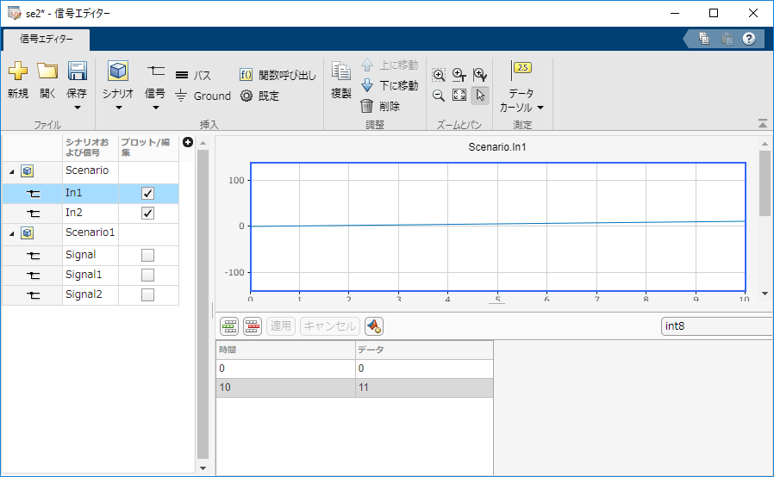
2.3.信号エディターの信号特性(3)
整数型での小数点の扱い
Int8型
小数点以下を含む数を入力
0.1
10.8
適用ボタン押下で四捨五入
0.1 → 0
10.8 → 11

Slide 18
3.1. matデータとSignalEditorブロックの関連付け
ブロックパラメータ
このボタンを押下し
matファイルを選択

Slide 19

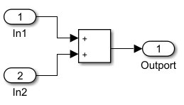
3.2. インポートとの関連付け(1)
検証用モデル
どの入力ポートでもよいので、ブロックパラメータを開き、
’入力の接続’を押下

Slide 20
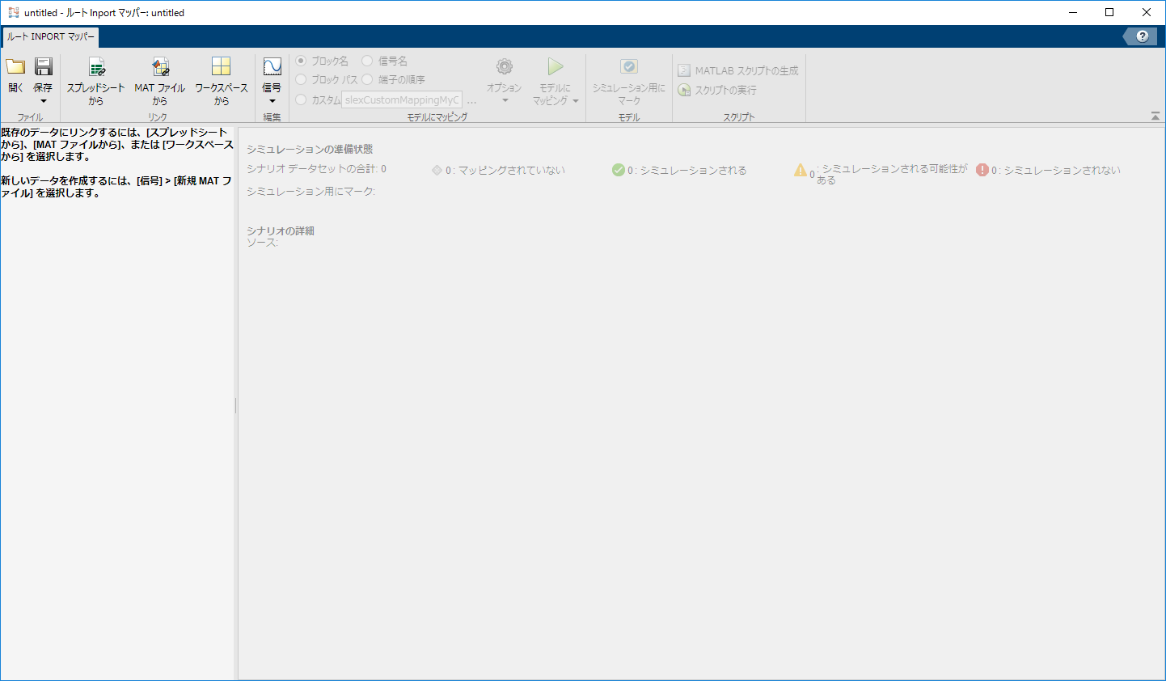
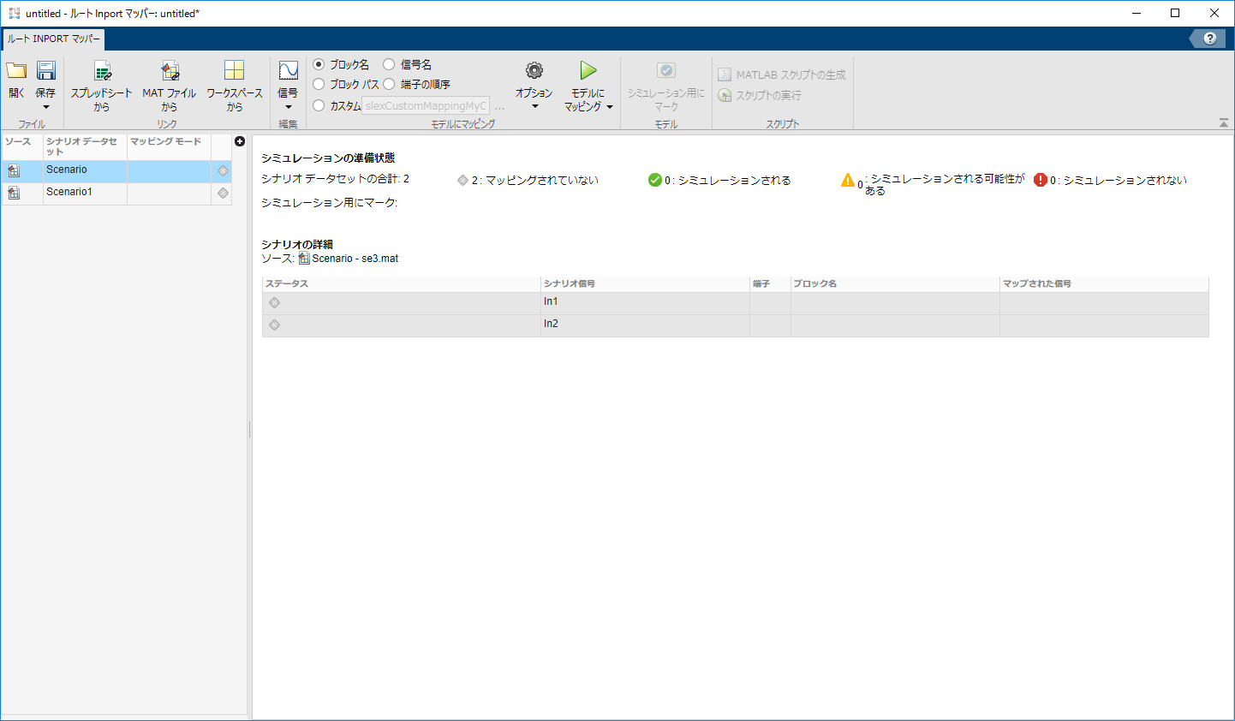
3.2. インポートとの関連付け(2)
‘Matファイルから’
を押下し、信号エディターで作成したmatを読み込み
シナリオ・信号が読み込まれる

Slide 21

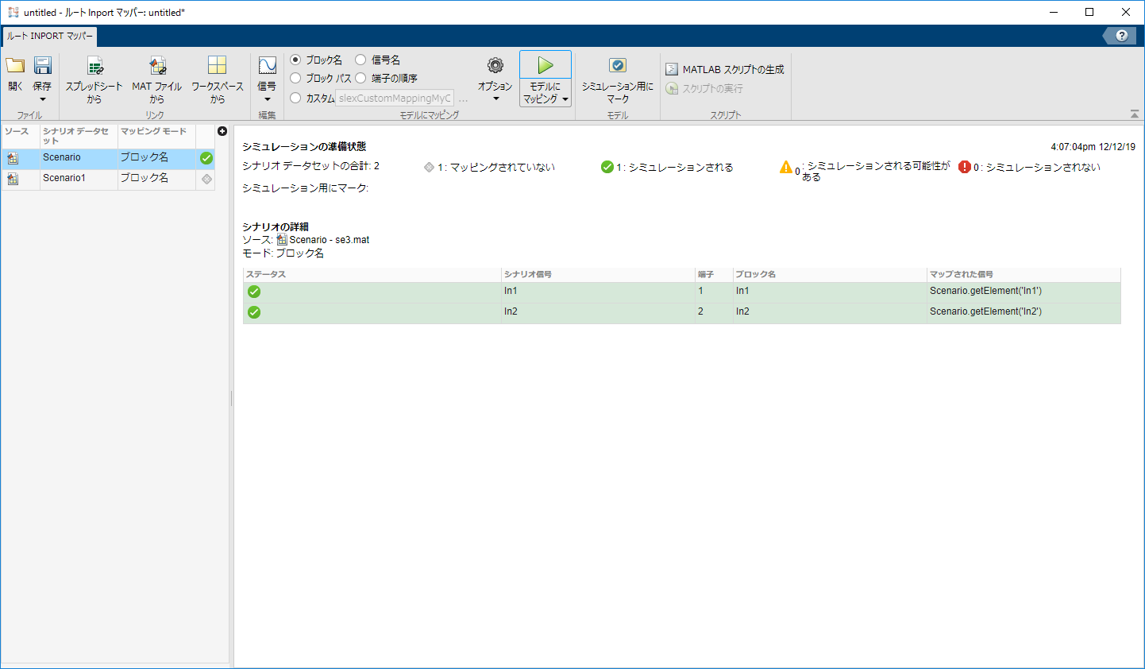
3.2. インポートとの関連付け(3)
信号とモデルの紐づけ条件を設定後、’モデルにマッピング’を押下
モデルとの紐づけ結果が表示される

Slide 22
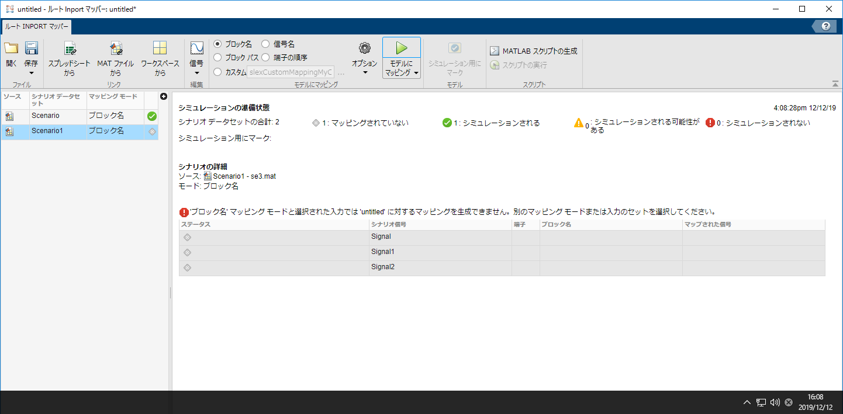
3.2. インポートとの関連付け(4)
紐づけに失敗した場合

Slide 23
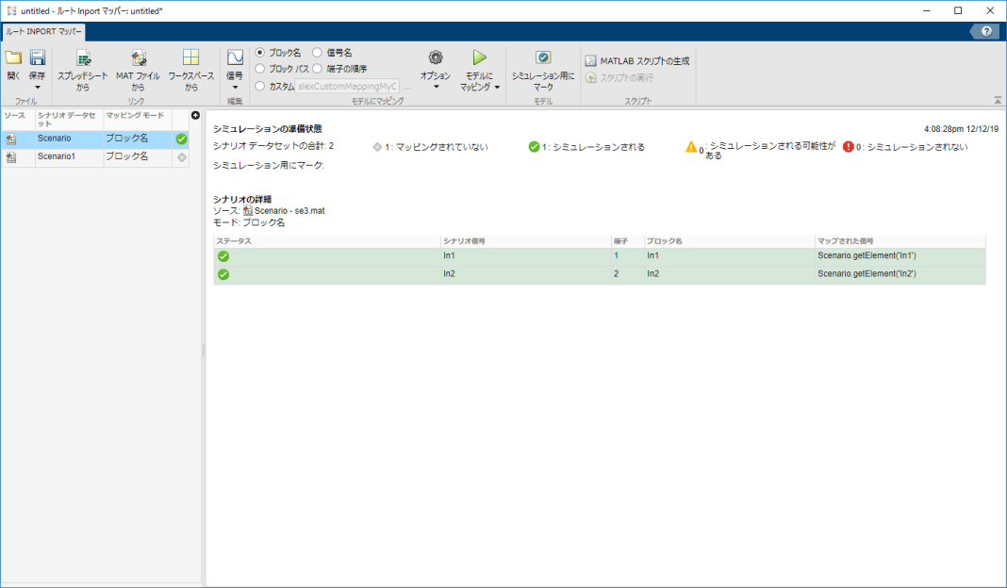
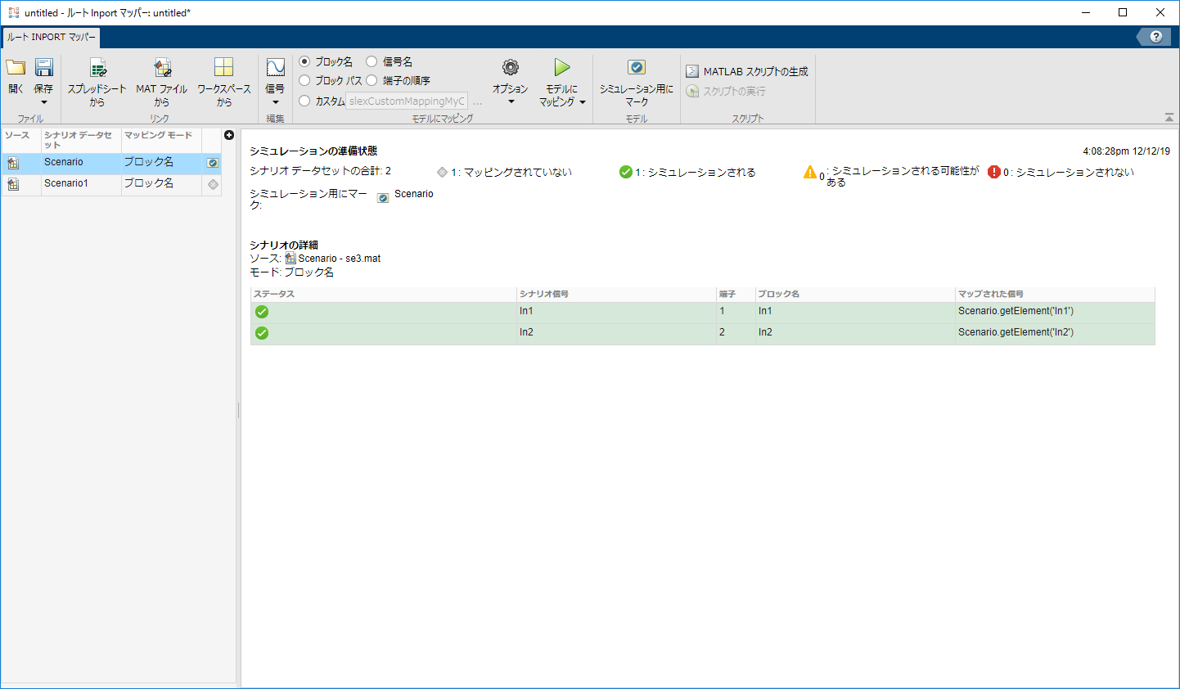


3.2. インポートとの関連付け(5)
‘シミュレーション用に選択’を押下
シミュレーションに使用したいシナリオを選択
選択されたシナリオのマークが変わる
→
この状態でシミュレーション実行すると、inportにmatデータの内容が流し込まれる。

Slide 24
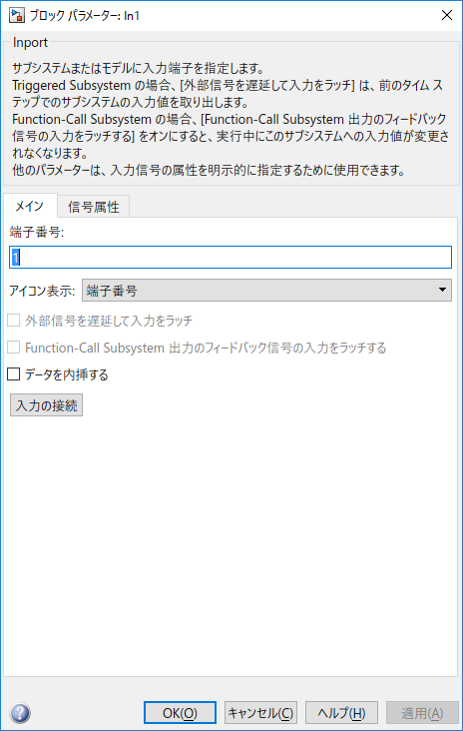
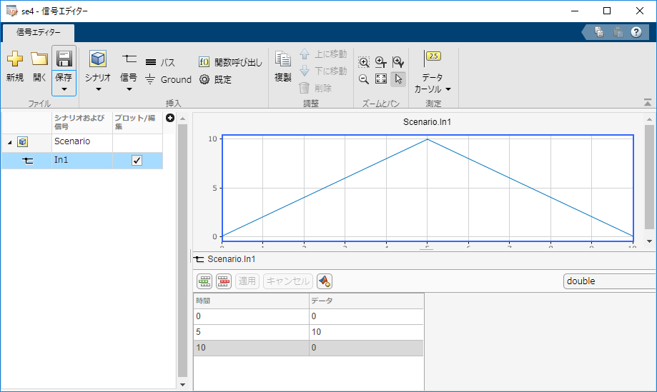
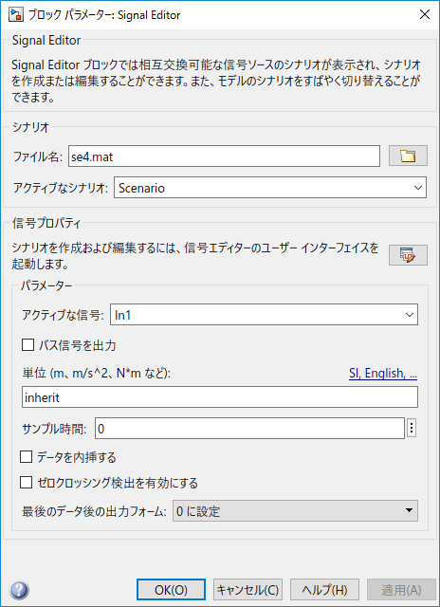
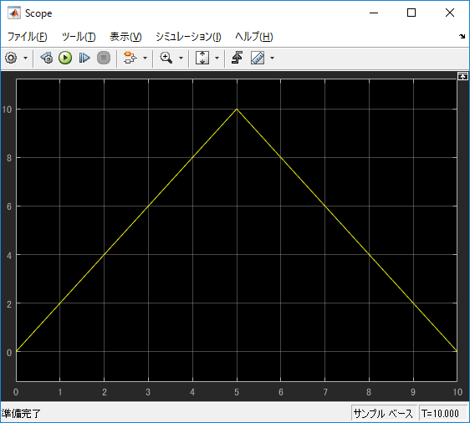
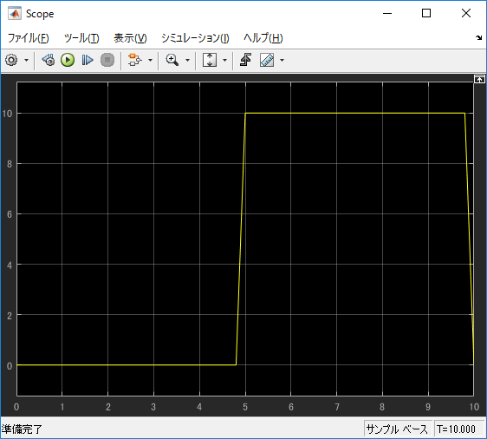
4.1.内挿・外挿設定
データを内挿する OFF
→テーブル設定タイミング
のみで値変化
データを内挿する ON
→設定テーブル間を線形補完

Slide 25
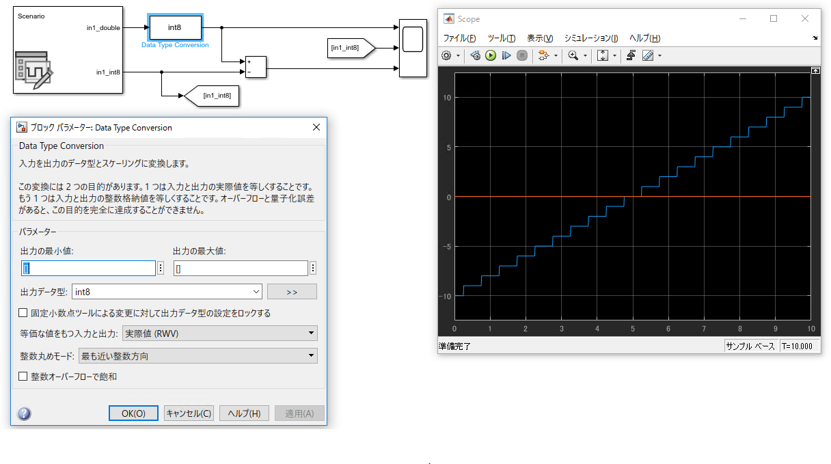
4.2. 整数型の丸め方
０秒:-10 10秒:10
の同一設定のデータを、doubleとint8で出力
DataTypeConversionでdouble→int8変換
丸めモード
‘最も近い整数方向’
設定時、SignalEditorのint8出力と出力結果が一致

Slide 26
５．不明点
●CSVやEXCELファイルの効率の良い取り込み方はないか？
現状、
・SignalBuilderで取り込み後、SignalEditorに変換する
・matをスクリプトで作成する
等の手段しかない？

Slide 27
Signal Editor
注意点・バグ・エラーの発生ケース
注意点
サポートしていない
関数呼び出し
バス配列
ラピッドアクセラレータモードを使用中のバス
Timetableオブジェクト
グラウンド信号
できないこと
Signal Builderから変換したシナリオの結果が完全に一致しない場合がある
シナリオ用のmatファイルを用意しないと実行できない

Slide 28
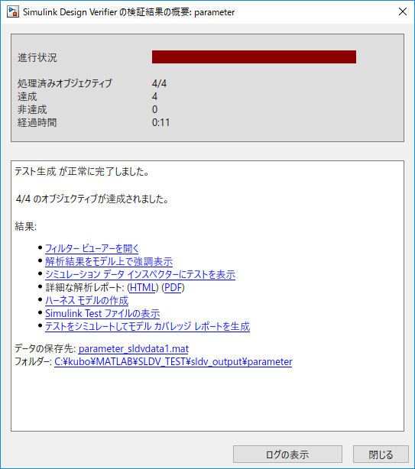
Signal Editor
SLDVの実行によるmatとの関係
SLDVで作ったテストデータは、
ハーネスモデルの作成で作られるのはR2019bではSignal builderである。
Signal Editorではない。
そして、画面に表示される matデータは Signal Editor対応ではない。

Slide 29
SLDVのパラメータ変更機能
ハーネスモデルを作ると、Signal Builderが
作られる
モデル名_test.mldatxとして出力される。
Simulink Testを実行するためのファイルで
Signal Editorでも読めない。
パラメータは、独自に読み込まれる
SLDVの設定、試用するテストケース
パラメータなどが保存されているが
Signal Builder、Signal Editerなどでは読めない

Slide 30
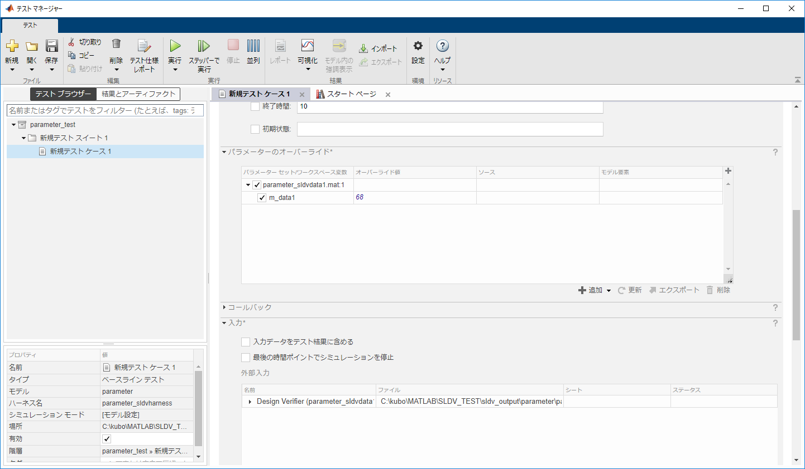
パラメータの変更は、Simulink Test にて実施可能

Slide 31
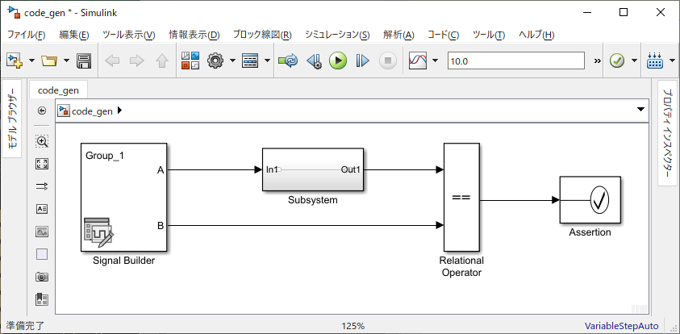
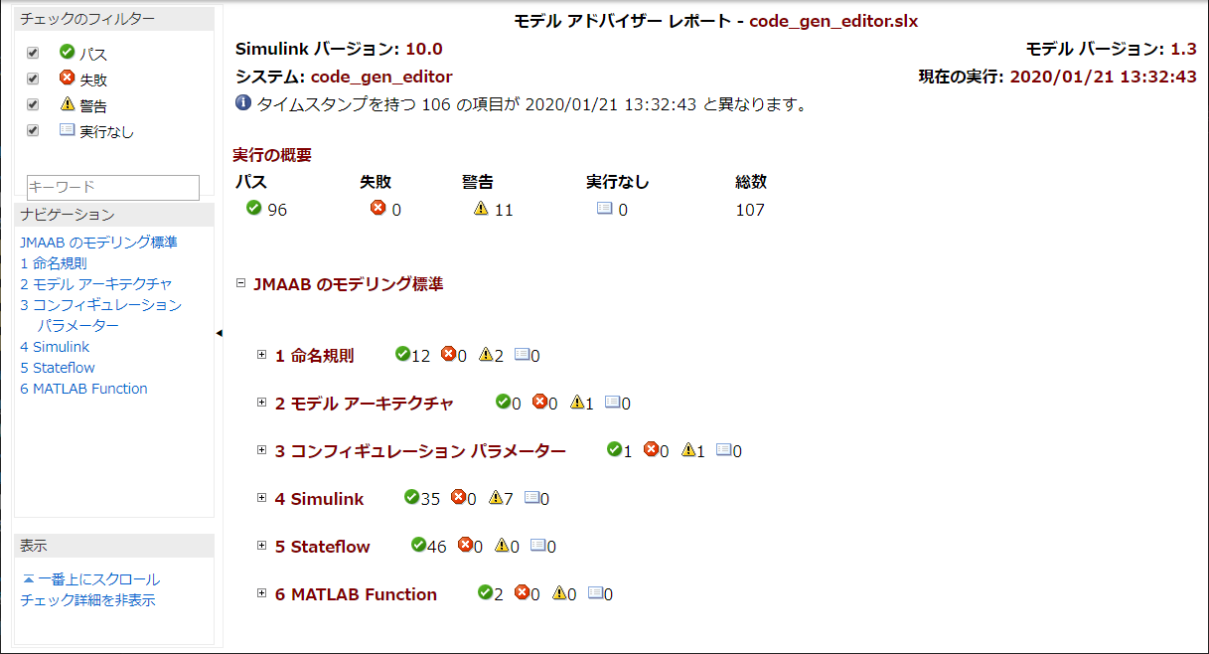
Signal Editor
SimulinkCheckの実行可否
SimulinkCheck実行可能

Slide 32
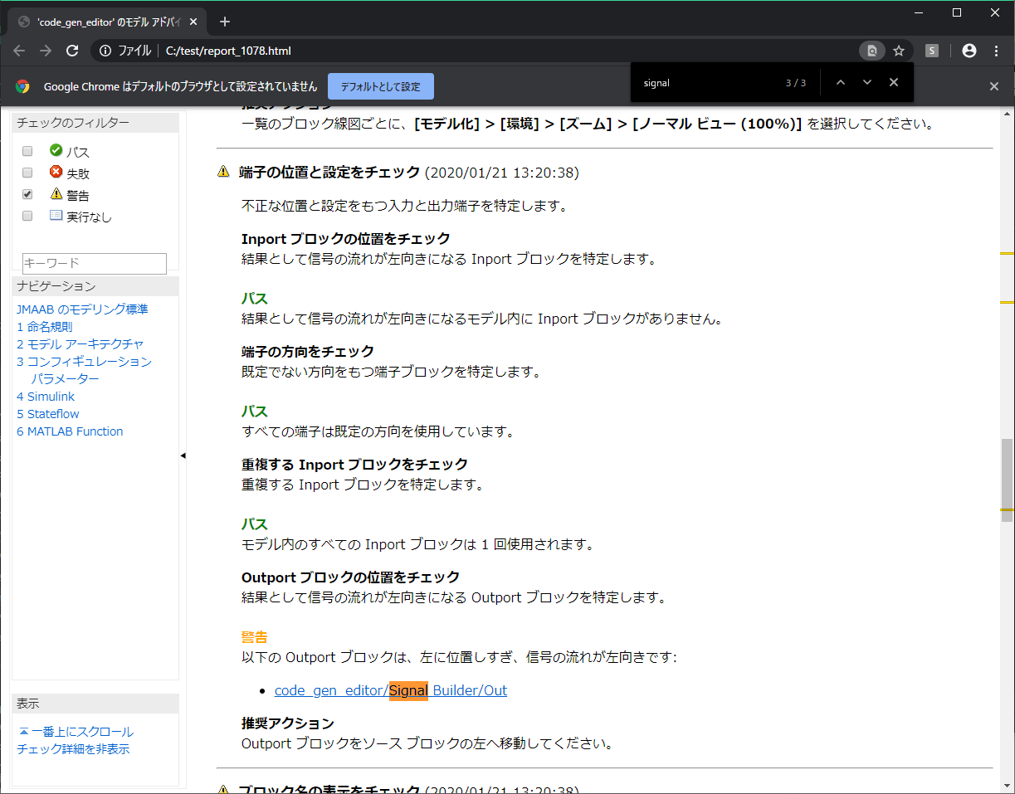
Signal Editor
SimulinkCheckの実行可否
Signal Editorの内部ブロックの向きが左向きのため警告

Slide 33
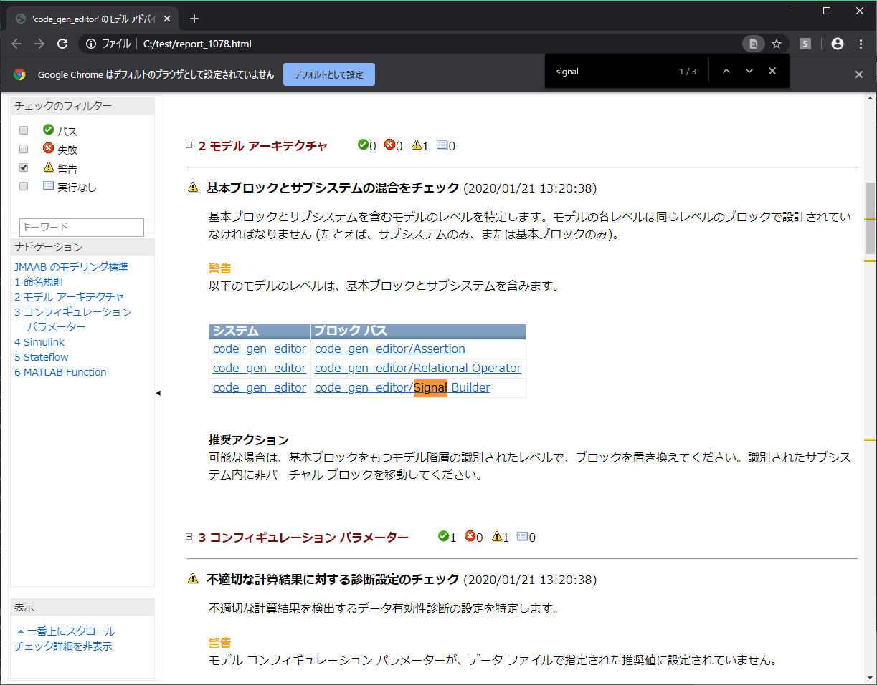
Signal Editor
SimulinkCheckの実行可否
Signal Editorが
トップ階層に存在するため警告

Slide 34
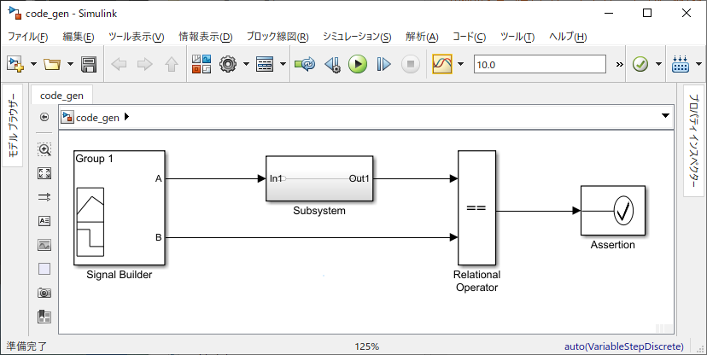
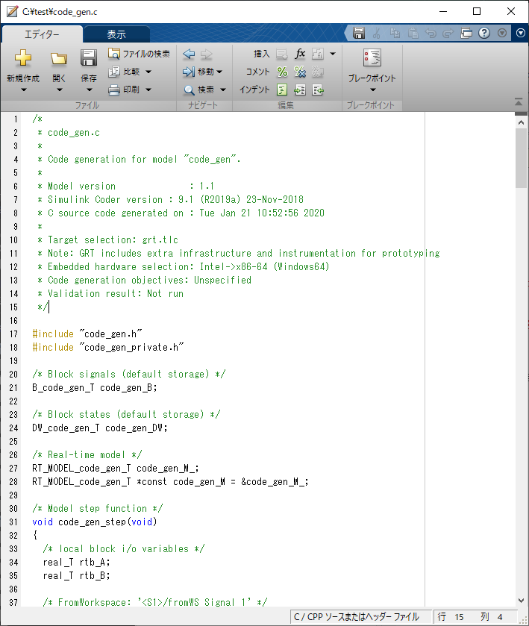
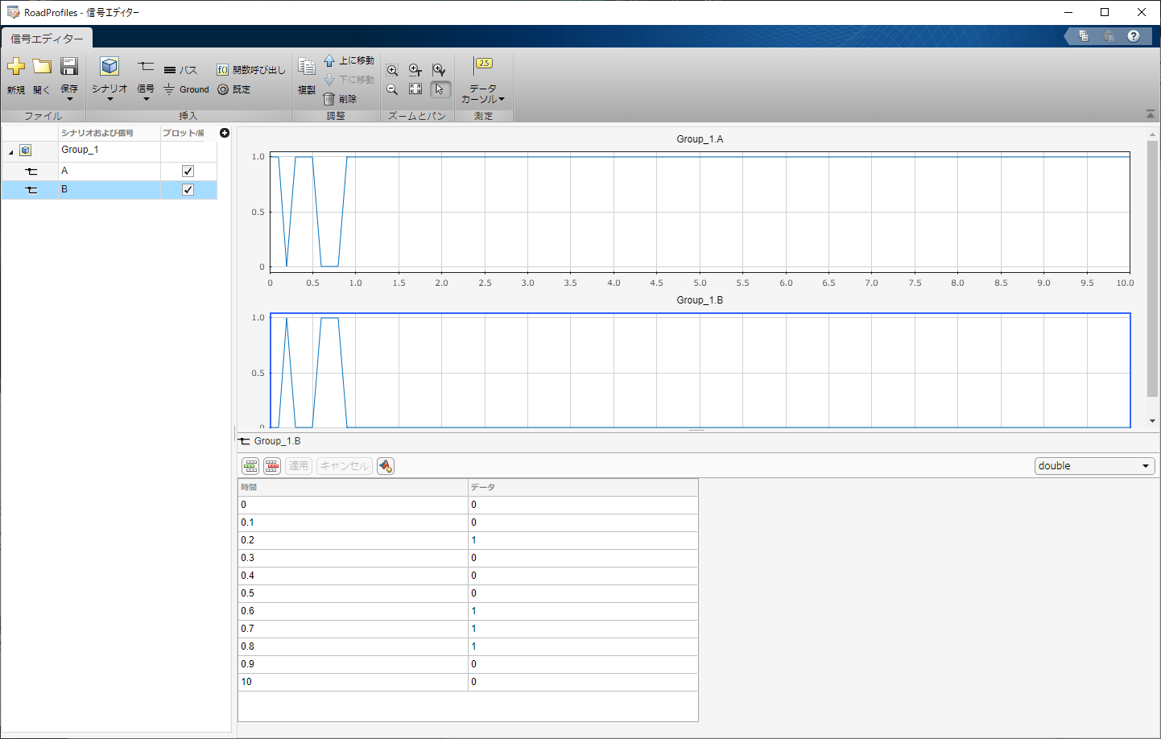
Signal Editor
コード生成の可否
コード生成可能

Slide 35
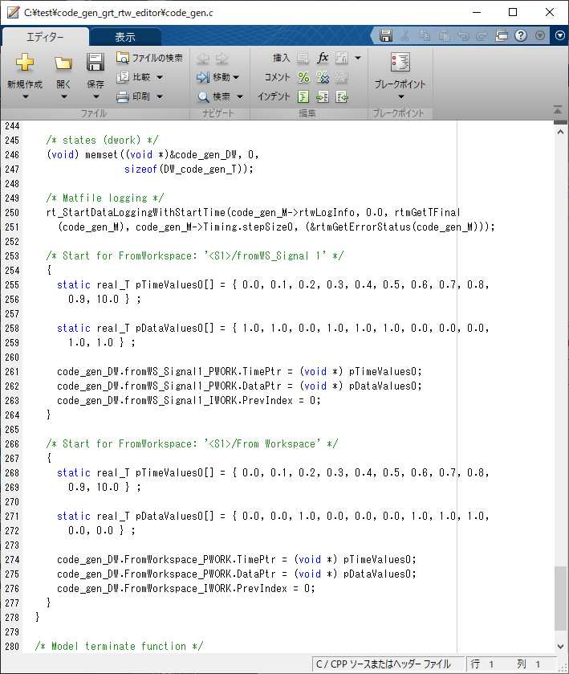
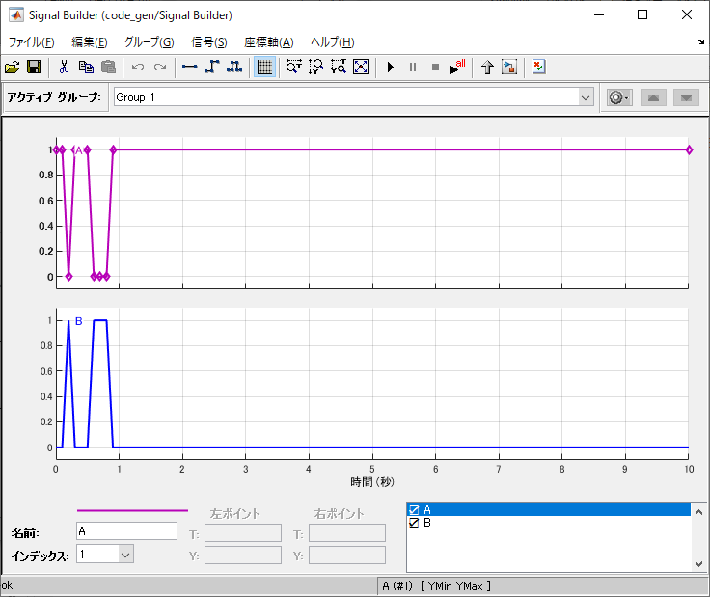
Signal Editor
コード生成の可否
設定したシナリオが
生成されていることを確認

Slide 36
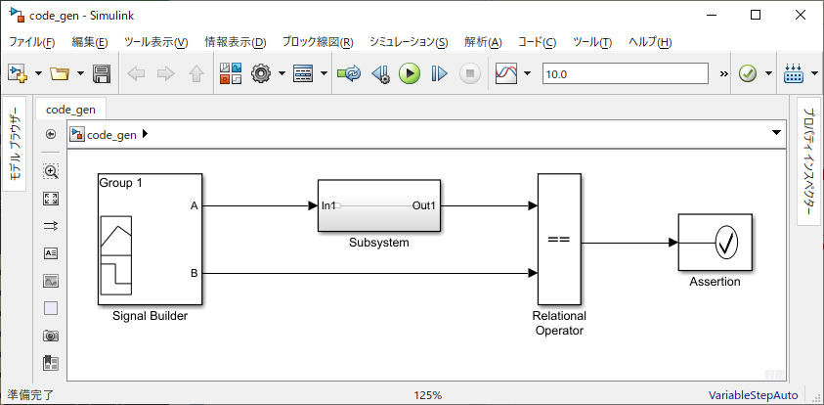
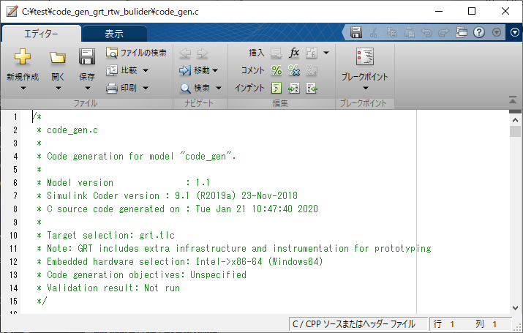
Signal Editor
コード生成の可否
Signal Builderから変換したSignal Editorとのコード比較
Signal Builderを
使用したモデル
コード生成

Slide 37
Signal Editor
コード生成の可否
Signal Builderから変換したSignal Editorとのコード比較
コマンドで変換

Slide 38
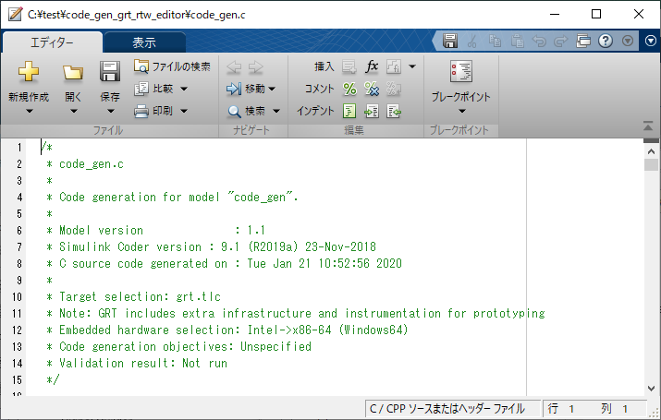
Signal Editor
コード生成の可否
Signal Builderから変換したSignal Editorとのコード比較
Signal Builderを変換した
Signal Editorを使用したモデル
コード生成

Slide 39
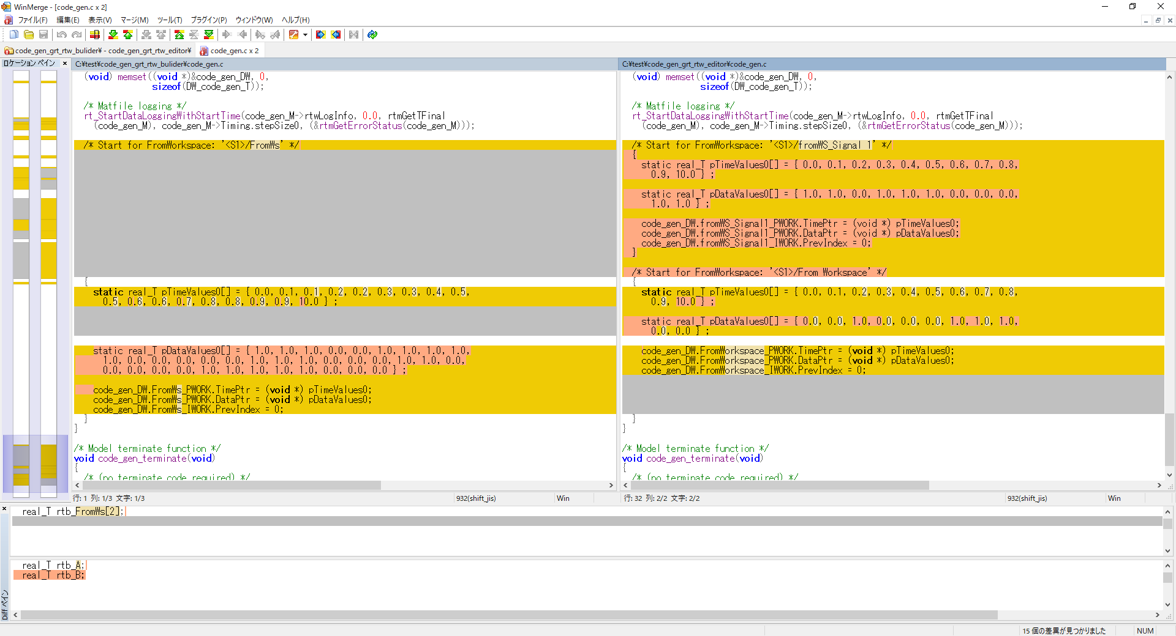
Signal Editor
コード生成の可否
Signal Builderから変換したSignal Editorとのコード比較
Signal Builderと
Signal Editorとでは
値の取り方が異なることを確認
同じ生成結果には
ならないことを確認

Slide 40






Signal Editor
コマンドによる操作
Signal BuilderからSignal Editorへ変換

Slide 41




Signal Editor
ダウングレード時の影響
導入境界でエクスポート
サポートされていないため
空のSubsystemに置換される
※サポートされているバージョンでは問題なく使用可能

Slide 42
以上

